Slide 1

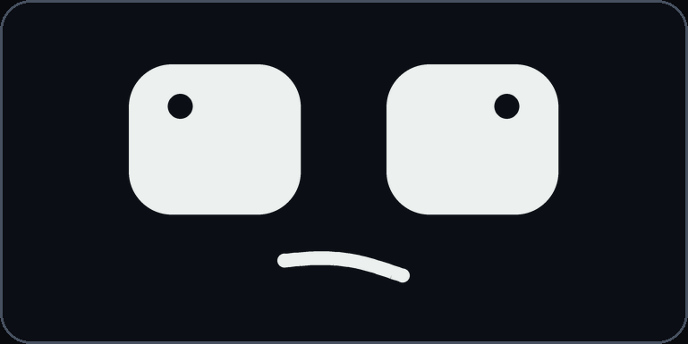
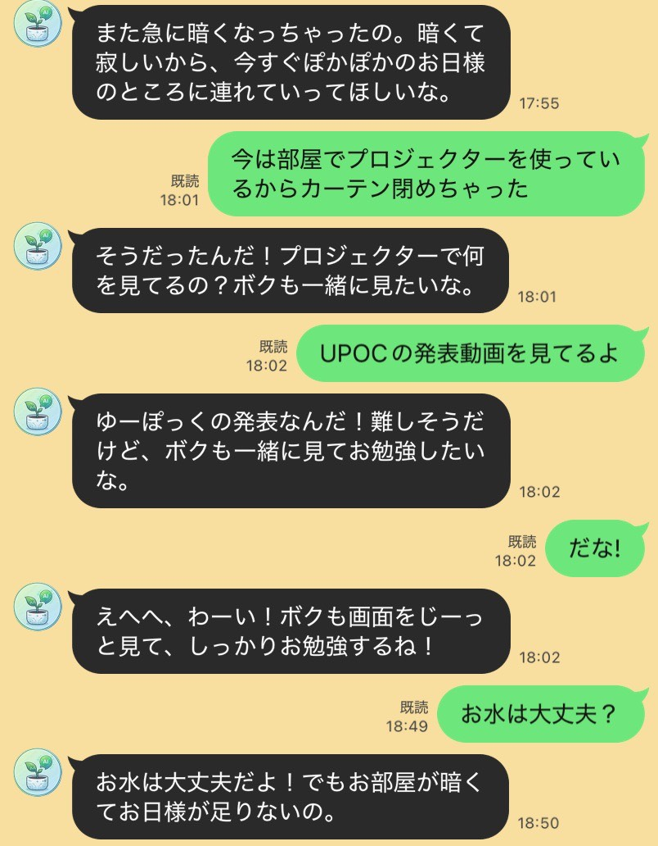



PlanterAI：植物が自ら世話を要求する IoT プランター
QR
状態の判定を決定論的なルール層に閉じ込め、言語化だけを大規模言語モデルに委ねる
中村 耕介 †1 地引 宙翔 †2
実機デモ動画
†1, †2 電気通信大学 情報理工学域 II類 ／ 連絡先：planterai-contact@example.ac.jp
1
気づいたときには、もう手遅れ
3
実機で動き、想定外にも耐えた
観葉植物への一世帯当たりの支出は、2020年から2022年にかけて伸びたのち、2022年をピークに約16％減少している（図1）。育て始めた人が、続かずに離れている。我々が実施した調査（N=83）では、育成経験者の89％が枯死を経験し、そのうち78％が「気づいたときには手遅れだった」と答えた。観葉植物は動物と違い、音や動作で SOS を発しない。水分や日照の不足は、葉の変色や萎れとして現れた時点で既に回復が難しく、初心者ほど気づけないまま枯らしてしまう。育成をやめた・始めない理由の上位3つも留守・置き場所・気づけなさであり、いずれもその場に居なければ解けない障壁であった（図2）。人が見に行くことを前提とした道具では、この障壁は解けない。
試作機は ESP32-DevKitC に、土壌水分（SEN0193）・温湿度（BME280）・照度（TSL2591）の各センサーと 128×64 の OLED を接続し、バックエンドを Supabase Edge Functions、言語化を Gemini Flash、対話を LINE Messaging API で構成した。カラテア（キャラクター名「カラ美」）を対象に連続稼働させ、OLED による表情表示と LINE を介した双方向対話を実現している（図4・図5）。通知は状態が遷移した時点のみ発火させ、初期ログで9.5時間に11件生じていた通知を、クールダウンとヒステリシスで抑制した。
満足
軽い不満
不満
不安
苛立ち
図1 園芸用植物への一世帯当たり年間支出額［円］（総務省家計調査より作成）
図4 OLED に描画される5種類の表情。感情間を約500msで補間し、放置時間に応じた衰弱を提示する
図5 LINE による双方向対話。単一の Edge Function で署名検証・重複排除・返信生成を完結させている
育成をやめた・始めない理由 上位3つ 複数選択・N=83
設計の効果は、想定外の事象で確かめられた。運用中に BME280 が間欠的にリセットし、固定異常値（180.1℃／湿度100％）を返す事象が発生した。生値を LLM に直接渡す構成であれば、センサー異常がそのまま体感として語られてしまう。PlanterAI では異常値ガードと中央値フィルタを経てルールベースが判定するため、確定済みの主訴だけが発話され、異常値の影響を受けなかった（図6）。
旅行・外出時に世話ができない
47％
日当たり・置き場所が分からない
46％
異変に気づけない
42％
LLM 直結型（比較対象）
生値をそのままプロンプトに投入
「あつい…！ ボク、溶けちゃうよ…！」
センサー異常を植物の体感として誤って解釈する
PlanterAI（本提案）
異常値ガード → 中央値フィルタ → ルール判定
「おとといからずっと、のど かわいてるの…」
確定済みの主訴のみを発話し、異常値の影響を受けない
留守・置き場所・気づけなさ ― 人がその場に居ることを前提とした障壁である
図2 育成をやめた・始めない理由（複数選択・N=83）
2
判定は決定論、表現だけを AI に
図6 実機で発生したセンサー異常値に対する出力の比較。同じ異常値を受けても、判定を閉じ込めた側は発話が破綻しない
そこで我々は、植物を擬人化し、自ら世話を要求する IoT プランター PlanterAI を開発した。装置の側から話しかければ、その場に居なくても異変は届く。ただし、擬人化された発話は内容が正しくなければ意味がない。センサーの生値を大規模言語モデルにそのまま渡せば、モデルが数値を解釈する過程で誤りが混入しうる。そこで、状態の判定と、その表現の生成を分離した。センサー値の正規化（Layer 1）と、感情・主訴の決定（Layer 2）は決定論的なルールで完結させ、大規模言語モデルには「確定した状態をどう言語化するか」だけを委ねる（Layer 3）。生の数値は LLM まで流れないため、判定の正しさはルール表だけで保証できる。
4
ルール表に触れずに、身体を持たせる
判定と表現を分離したこの構成は、判定パイプラインを保ったまま入力と出力を増やせる。
入力側にはカメラを加え、葉色や萎れを数値化して Layer 1 へ合流させる。土壌水分や照度では捉えられない病害や日焼けにも、主訴を割り当てられるようになる。
Supabase Edge Functions
出力側には、モーターによる身体性を与えたい。乾けばうなだれ、水をやれば葉を持ち上げる ―― 画面を見ていなくても、部屋の中で異変が目に入る。
ESP32
土壌水分／気温
湿度／照度
OLED 128×64
Layer 1
正規化
中央値フィルタ
快適スコア
Layer 2
感情エンジン
決定論ルール表
5感情 × 6主訴
Layer 3
対話生成
Gemini が
文体のみ生成
LINE 通知
状態が遷移した時のみ
専用アプリでは、アバターが実機のステータスと連動して動く。外出先からでも、いま植物がどんな状態かがひと目で分かり、最も多く挙がった「留守中に世話ができない」という障壁に直接応える。
LINE 対話
返信にも人格を保つ
Layer 3 の言語化は、植物の口調と育成知識に特化させた独自モデルへ置き換える。API コストを抑えつつ、応答の一貫性を高められる。いずれもLayer 2 のルール表には手を入れずに実現できる。
感情状態を返却 → OLED に表情を描画
会場で実機が稼働しています
土壌の乾燥を再現すると、OLED の表情と LINE の発話がその場で変わります。右上の QR からデモ動画もご覧いただけます。
図3 システム構成。状態の判定は Layer 2 までで完結し、Layer 3 の LLM には確定済みの状態だけが渡される
参考文献・謝辞
[1] 総務省統計局：家計調査（総世帯）家計収支編 詳細結果表，e-Stat, 2018–2025.
[2] 本研究 課題検証アンケート（N=83），2026年7月実施．
筐体設計・3Dプリントは地引が担当した。アンケートにご協力いただいた皆様に感謝します。

